Slide 1

Государственное бюджетное дошкольное образовательное учреждение детский сад №27 комбинированного вида Пушкинского района Санкт-Петербурга
Старший воспитатель ГБДОУ № 27
Алексеева О.А

Slide 2

это процесс усвоения индивидом социального опыта, системы социальных связей и отношений.
В процессе социализации человек усваивает общественно одобряемые формы поведения, необходимые ему для нормальной жизни в обществе.

Slide 3
Содержание педагогической работы по освоению образовательной области «Социализация»
Цели: освоение первоначальных представлений социального характера и включение детей в систему социальных отношений через решение следующих задач:
– развитие игровой деятельности детей;
– приобщение к элементарным общепринятым нормам и правилам взаимоотношения со сверстниками и взрослыми;
– формирование гендерной, семейной, гражданской принадлежности, патриотических чувств, чувства принадлежности к мировому сообществу.

Slide 4
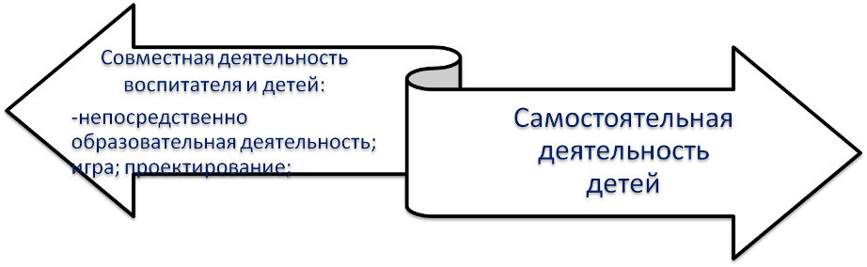

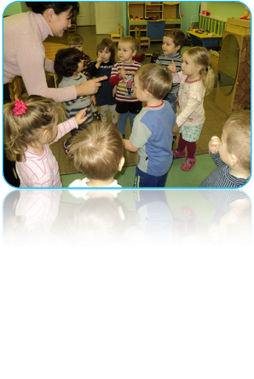
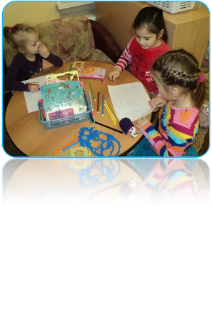
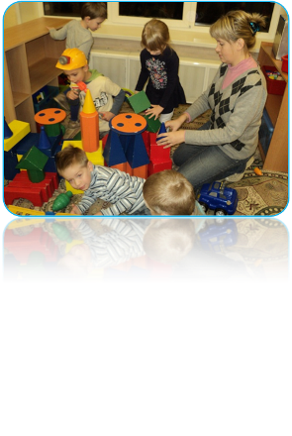
Социальное развитие личности осуществляется в деятельности, которую грамотно организуют педагоги нашего ДОУ:

Slide 5
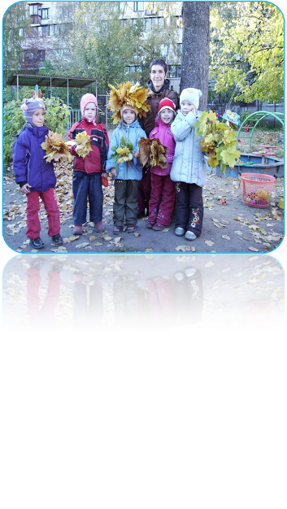
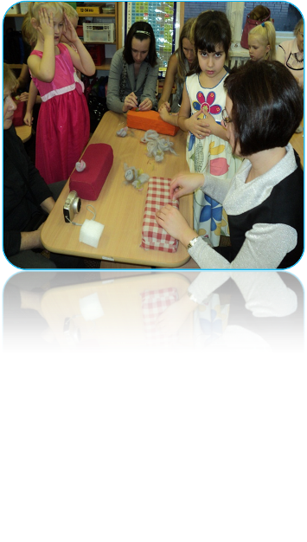
Создание и обеспечение условий социально-личностного развития ребенка в ДОУ
- Эмоциональное благополучие ребенка
- Положительное отношение ребенка к окружающим людям

Slide 6
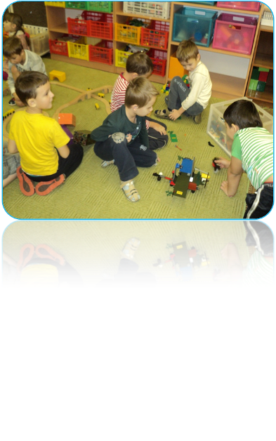
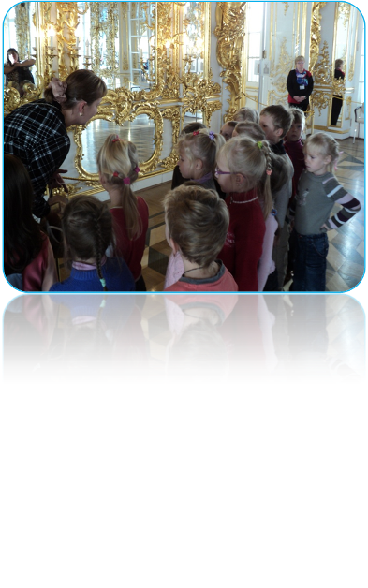
Создание и обеспечение условий социально-личностного развития ребенка в ДОУ
- Развитие коммуникативной компетентности ребенка
- Развитие социальных навыков дошкольников

Slide 7
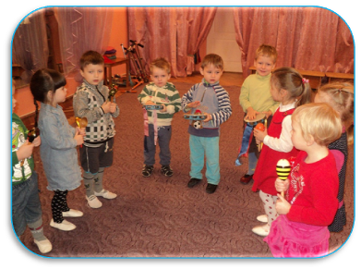
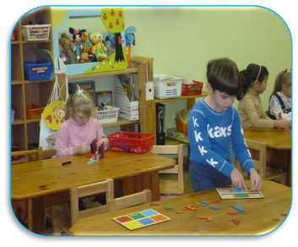
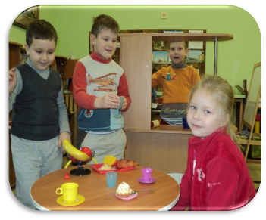
Создание и обеспечение условий социально-личностного развития ребенка в ДОУ
- Предметно-пространственная среда

Slide 8
Создание и обеспечение условий социально-личностного развития ребенка в ДОУ
профессионализм воспитателей, специалистов ДОУ:
доброжелательное отношение к ребенку;
позитивное отношение к жизни;
стремление к лучшему;
желание понять ребенка и помочь ему;
формирование у детей творческой активности;
обогащение внутреннего мира ребенка впечатлениями;
грамотное и педагогически целесообразное построение воспитательно-образовательного процесса;

Slide 9

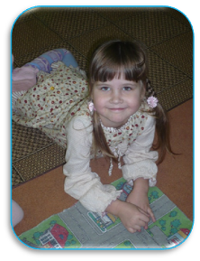
Семья ( родители, братья, сёстры, дедушки, бабушки и другие родственники)
Детский сад
( в первую очередь воспитатели)
Общество
( сверстники, друзья)

Slide 10



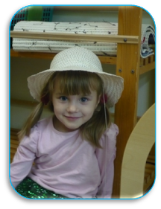


Сотрудничество
Взаимодействие

Slide 11
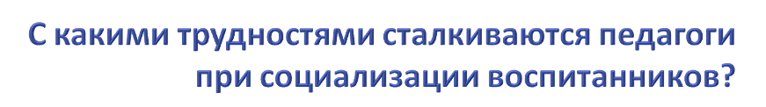
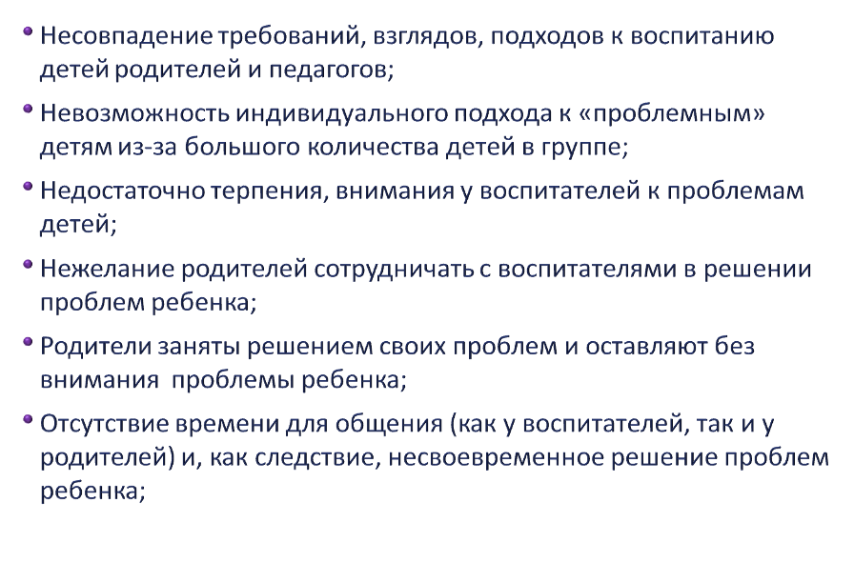

Slide 12
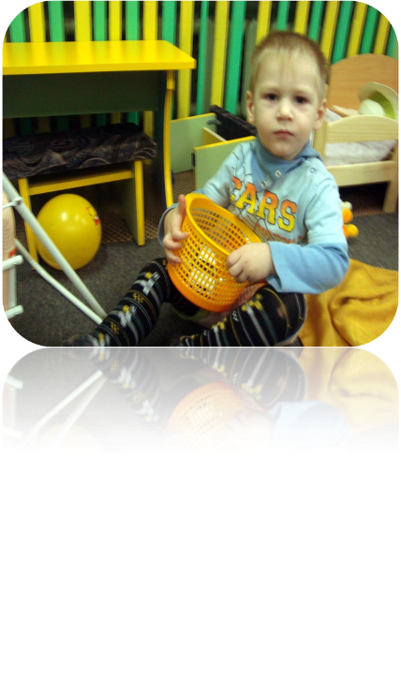
Многое в жизни зависит не от нас самих, а от тех людей, которые нас окружают

